Slide 1
Proyecto de Titulo I Semana 2
Integrantes:
Jorge Iván Bruna Vicencio
César Francisco Ovalle Cabrera

Slide 2
Que se hizo durante esta semana
Se realizó corrección de lo expuesto durante la segunda semana.
Se estableció planificación de proyecto.
Se realizó estudio de mercado mediante encuesta.
Se buscó alternativas de solución.
Se estableció el control de cambios, gestión de riesgos y control de versiones.
Se estableció la justificación del proyecto, alcance y sus limitaciones.

Slide 3
Problema
Escasez de información al momento de tomar la decisión de dónde comprar un determinado producto y al mejor precio ofrecido en el mercado en una ubicación determinada.

Slide 4
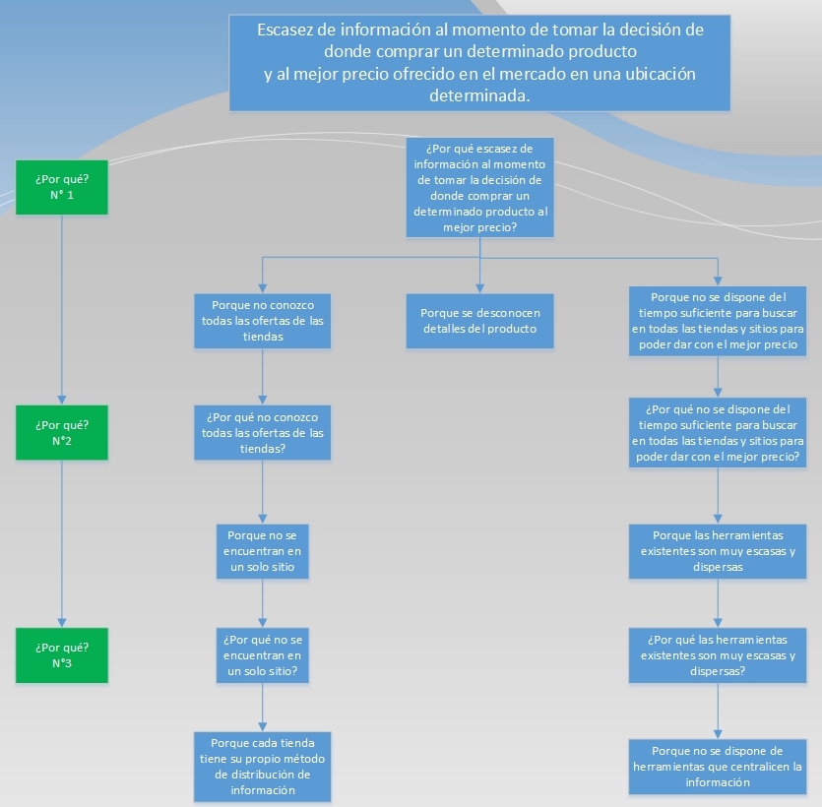
Técnica 5 por qué

Slide 5
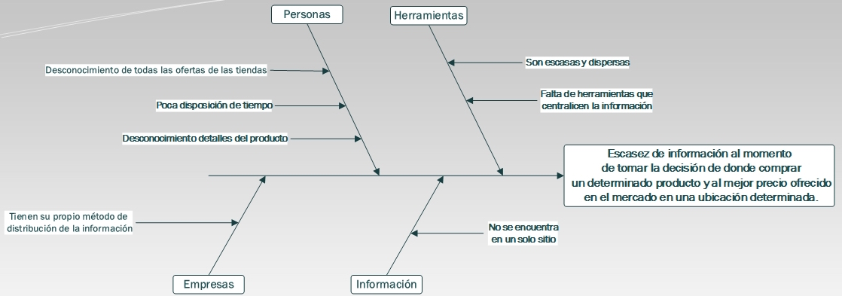
Ishikawa

Slide 6
Objetivos
Objetivo general:
Aumentar la información entregada en el menor tiempo posible, para poder tomar la decisión al momento de comprar un producto al mejor precio dentro de un rango determinado.
Objetivos específicos:
Reunir información de los producto en venta de al menos un 60% de las tiendas.
Recomendar en un 100% de los casos el producto con el mejor precio según se realice la búsqueda.
Reducir los tiempos de búsqueda de un producto al mejor precio en una ubicación determinada.
Identificar al menos el 40% de los productos de los que se desconozca mayor información y/o detalle, mediante apoyo social.

Slide 7
Trazabilidad Causa/Objetivos
Causa/Objetivo | 1 | 2 | 3 | 4
Desconocimiento de todas las ofertas de las tiendas | X | X
Poca disposición de tiempo |  | X | X
Empresas tienen su propio metodo de distribución de la información | X
Información no se encuentra en un solo sitio | X
Herramientas son escasas y dispersas | X
Falta de herramientas que centralicen la información | X
Desconocimiento de detalles del producto | X |  |  | X
Obj1 | Reunir información de los productos en venta de al menos un 60% de las tiendas.
Obj2 | Recomendar en un 100% de los casos el producto con el mejor precio según se realice la busqueda.
Obj3 | Reducir los tiempos de búsqueda de un producto al mejor precio.
Obj4 | Identificar al menos el 40% de los productos de los que se desconozca mayor información y/o detalle, mediante apoyo social.

Slide 8
Justificación Proyecto
El proyecto se justifica en el sentido de mejorar y brindar más herramientas a las personas, las cuales al momento de comprar un producto, deben pagar sin poder conocer todos los precios que ofrece el mercado y en caso de no ser así y se decide investigar los precios existentes, ya sea de manera presencial o en línea, requeriría una gran dedicación de tiempo y esfuerzo, sin mencionar que podría no traer buenos resultados. Por esto es que nace y se justifica este proyecto, brindando solución a esos inconvenientes que suceden a diario en la vida de las personas.

Slide 9
Alcance del Proyecto
Dirigido a personas que posean Smartphone y/o conexión a internet desde un computador.
Ha desarrollar para cierto tipo de productos como:
Electrodomésticos
Electrónica
Calzado
Colchones
Mochilas, Bolsos, Carteras
Se utilizará la tecnología de mapas de Google.
Se tomará la información “rastreando” los sitios web de las empresas que posean los productos.
Pequeñas empresas sin sitios web deben poder publicar sus productos manualmente.
Será sitio web, optimizado también para dispositivos móviles.
Implementación de espacio de carácter social.

Slide 10
Limitaciones del Proyecto
En un comienzo solo para Viña del Mar.
Inicialmente solo para sistema IOS y Android.
Vía web solo navegadores convencionales, ya sea Google Chrome, Mozilla Firefox e Internet Explorer.

Slide 11
Alternativas de Solución
Alternativa 1:
Recolección manual de precios de los productos en tiendas, para posteriormente difundirlo mediante una revista. (y direcciones)
Alternativa 2:
Creación de sitio que albergue todos los links a todos los sitios web y las direcciones de sus tiendas físicas.
Alternativa 3:
Reunir en un sitio web, la información(precio, ubicación) de los productos y permitir búsqueda por categoría o por palabra clave, permitiendo la comparación de precios y además agregando geo localización.

Slide 12
Gestión de Riesgos
Riesgos | Probabilidad | Impacto | Nivel de Riesgo
Rechazo de las personas | 3 | 3 | 9
Falta de experiencia | 2 | 2 | 5 | Probabilidad (donde 1 es muy bajo y 3 es alto)
Abandono temporal de un miembro del equipo | 2 | 2 | 5 | Impacto (donde 1 es muy bajo y 3 es alto)
Abandono permanente de un miembro del equipo | 1 | 3 | 6
Conflictos entre los integrantes del equipo | 1 | 2 | 3
Catastrofes Naturales | 1 | 2 | 3
Falta de comunicación | 1 | 2 | 3
Falla técnica (hardware) | 2 | 2 | 5
Falta de tiempo | 2 | 3 | 8
Estimaciones inadecuadas. | 2 | 2 | 5
Impacto | 3 | 6 | 8 | 9
 | 2 | 3 | 5 | 7
 | 1 | 1 | 2 | 4
 | 0 | 1 | 2 | 3
 |  | Probabilidad

Slide 13

Gestión de configuración
Para llevar un control de la configuración, se utilizara la herramienta entregada por la universidad “Trac”, en la cual se irán creando ticket’s, en donde se podrán ver los estados de dichos ticket’s, asignarles prioridad, tiempo y encargado. Ayudándonos a mantener un control sobre las tareas.

Slide 14

Control de versiones
Se utilizará la herramienta GitHub. La cual nos permitirá mantener un control de versiones, tanto de documentación como de código.

Slide 15
Plan de Proyecto
Semana 3-4: aprendizaje de lenguajes de programación web y comienzo de realización de prototipo
Semana 5-6: Avance y terminación de prototipo (liberación de prototipo).
Semana 7-9: Profundización de conocimiento y Avance de realización de la primera versión del producto
Semana 10: Liberación primera versión de producto de software (15%)
Semana 11-13: Realización avances en producto de software para posterior versión.
Semana 14: Liberación Segunda versión del producto de software (35%)
Semana 15-16: Realización avances en producto de software para posterior versión.
Semana 17-18: Liberación tercera versión del producto de software (50%)

Slide 16
Requisitos de alto nivel
Saber en que tienda venden determinado producto al mejor precio.
Mostrar precios de los productos de todas las tiendas que lo posean el en un rango determinado por el usuario a partir de la ubicación actual del mismo.
Recomendar y recalcar el producto buscado que se encuentre al mejor precio ofrecido por las tiendas.
Recolectar información existente en los sitios de las tiendas.
Mostrar ubicación de las tiendas que posean el producto.
Mostrar “como llegar” a la ubicación de la tienda desde la ubicación actual.
Implementar herramienta de retroalimentación social.

Slide 17
Que se hará en la siguiente semana.
Corrección de lo expuesto esta semana.
Documentar el estudio de mercado.
Preparar pruebas de aceptación.
Comenzar a preparar el campo para iniciar la fabricación del prototipo.

Slide 18
Problemas encontrados
No se encontraron mayores problemas

